Slide 1
Proteinlerle Çalışma
111504 Biyoteknoloji ve Biyokimya Ders Notları
Ders4
Dr. Açelya Yılmazer Aktuna
© 2009 W. H. Freeman and Company

Slide 2
Proteinlerle neden çalışırız?
Dizisi ve bileşimi
3D yapısı
Biyokimyasal işlevi
Regüle edilmesi
Diğer makromoleküllerle olan etkileşimi
Diğer proteinlere olan etkisi
Hücre içi konumu
Fiziko-kimyasal özellikleri

Slide 3
Protein karışımları ayrıştırılabilir ve saflaştırılabilir
Ham özüt: Hücrelerin parçalanarak protein içeriklerinin çözeltiye aktarılması ile elde edilir.
Farklı fiziko-kimyasal özelliklere göre ayrıştırılabilirler:
Yük
Boyut
Liganda olan yakınlık
Çözünürlük
Hidrofobik özellik

Slide 4
Fraksiyonlama
Porteinlerin farklı özelliklerine göre fraksiyonlarına ayırmaya yarayan işlemler.
Tuz, pH, ısı ile çöktürme: örn- amonyum sülfat
Kromatografik yöntemler

Slide 5
HPLC
Yüksek performans sıvı kromatografisi
Kolondan geçiş süresini kısaltarak protein bantlarının dizfüzyonel yayılımını sınırlar ve çözünürlüğü çok arttırır.
Notes:
HPLC protein moleküllerinin ve basınçşı akımın ezici kuvvetine karşıı çıkabilen daha yüksek kaliteli kromatografik malzemelerin kolon boyunca hareketini hızlandıran yüksek basınçlı pompalardan yararlanır.

Slide 6
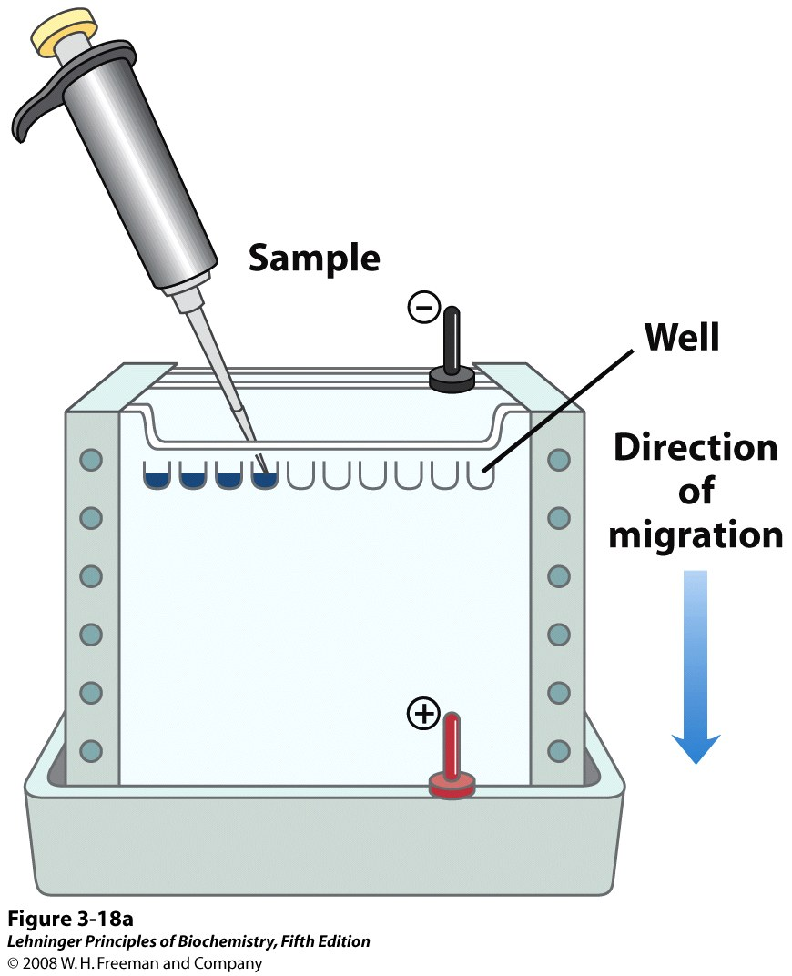
Elektroforez
SDS
Notes:
FIGURE 3-18a Electrophoresis. (a) Different samples are loaded in wells or depressions at the top of the polyacrylamide gel. The proteins move into the gel when an electric field is applied. The gel minimizes convection currents caused by small temperature gradients, as well as protein movements other than those induced by the electric field.

Slide 7
SDS PAGE: Moleküler Kütle
SDS – sodium dodecyl sulfate – a detergent
SDS miseller proteinlere bağlanır ve katlanmaları kısmen açılır.
SDS proteinin kendine ait yükünün ihmal edilecek kadar küçük kalmasına ve her bir ptoteinin benzer bir yük-kütle oranına sahip olmasına neden olur.
Protein kütlesine göre hareket ederler.
Notes:
In this case the effect of charge is eliminated by binding a negatively charged detergent, SDS, to all the proteins which are denatured.
The SDS binds uniformly per unit length of protein and therefore the force on the molecules from the field will be a uniform amount per unit length and the only affect on the speed of travel will be the retarding force due to their size.
This is therefore a method to separate molecules based on their molecular weights. Clearly not useful for oligomers since these will be forced apart by the SDS.

Slide 8
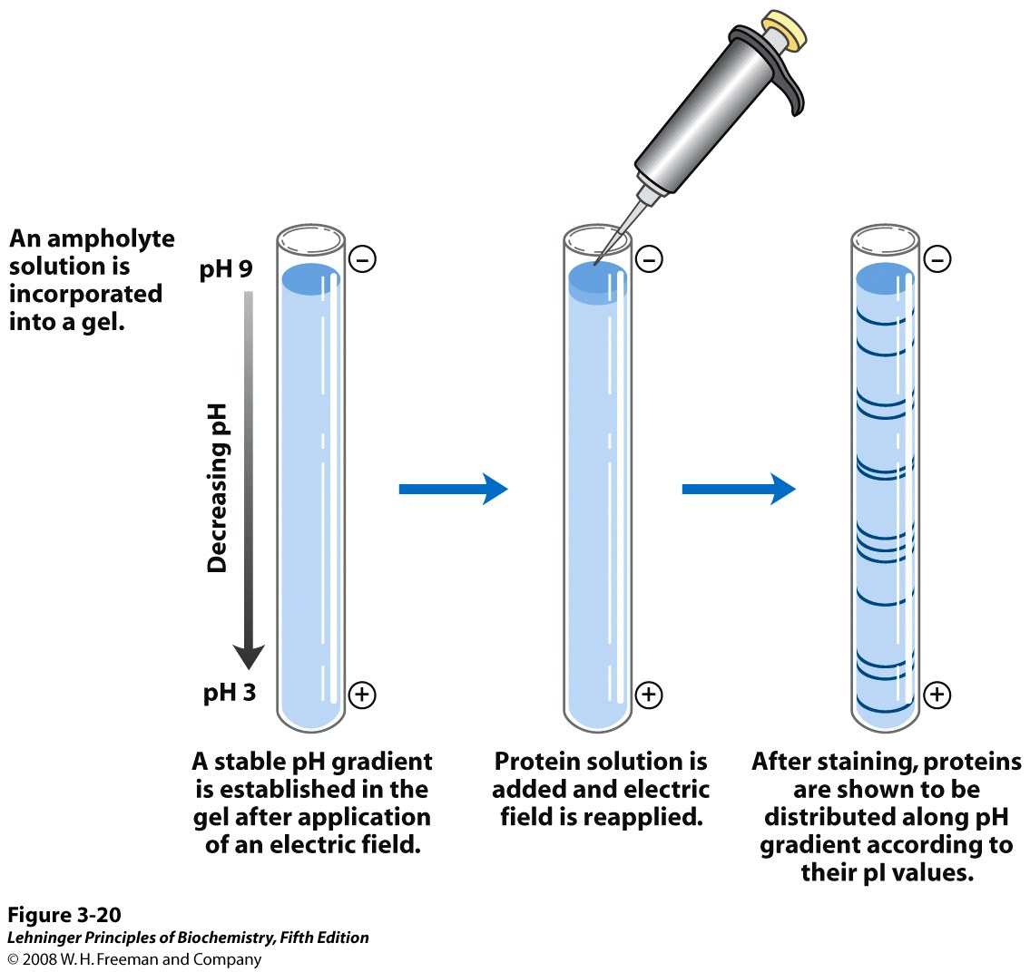
İzoelektronik odaklama
Notes:
FIGURE 3-20 Isoelectric focusing. This technique separates proteins according to their isoelectric points. A stable pH gradient is established in the gel by the addition of appropriate ampholytes. A protein mixture is placed in a well on the gel. With an applied electric field, proteins enter the gel and migrate until each reaches a pH equivalent to its pI. Remember that when pH = pI, the net charge of a protein is zero.

Slide 9
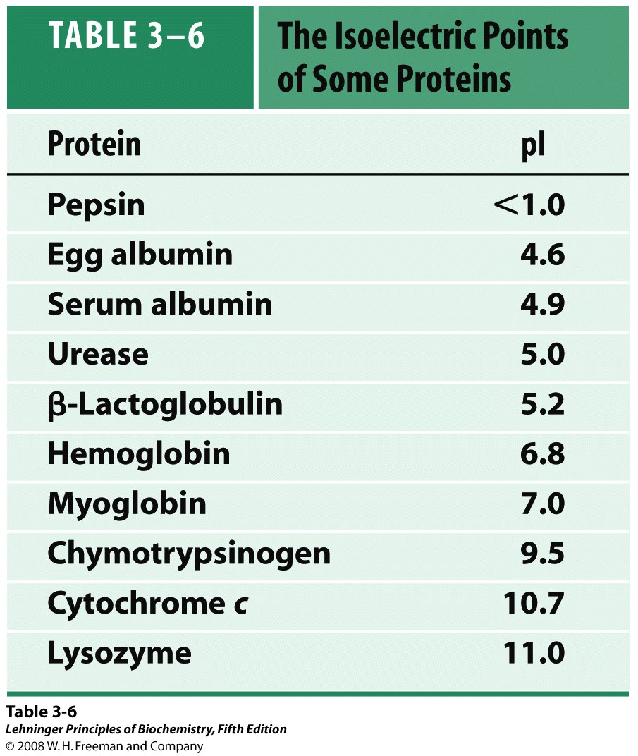

Slide 10
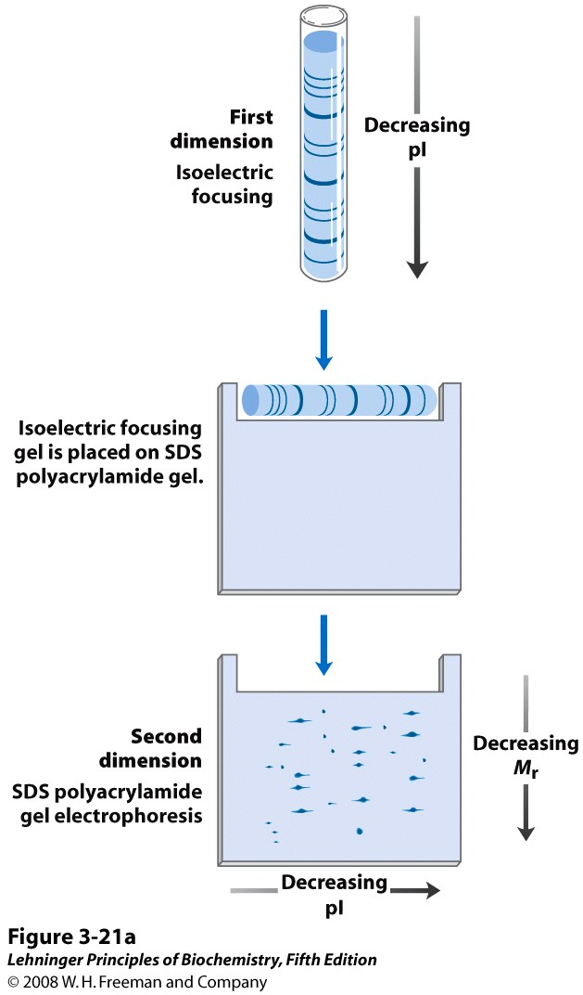
İki boyutlu elektroforez
Notes:
FIGURE 3-21a Two-dimensional electrophoresis. (a) Proteins are first separated by isoelectric focusing in a cylindrical gel. The gel is then laid horizontally on a second, slab-shaped gel, and the proteins are separated by SDS polyacrylamide gel electrophoresis. Horizontal separation reflects differences in pI; vertical separation reflects differences in molecular weight.

Slide 11
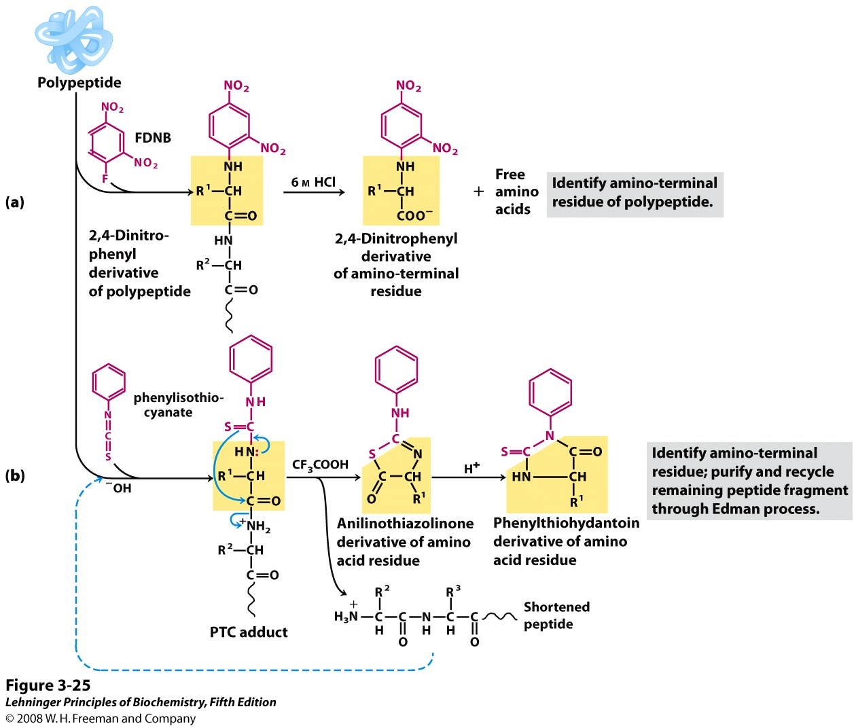
Protein Dizilenmesi
Notes:
FIGURE 3-25 Steps in sequencing a polypeptide. (a) Identification of the amino-terminal residue can be the first step in sequencing a polypeptide. Sanger’s method for identifying the amino-terminal residue is shown here. (b) The Edman degradation procedure reveals the entire sequence of a peptide. For shorter peptides, this method alone readily yields the entire sequence, and step (a) is often omitted. Step (a) is useful in the case of larger polypeptides, which are often fragmented into smaller peptides for sequencing (see Figure 3-27).

Slide 12
Spectroscopic Detection of Aromatic Amino Acids
The aromatic amino acids absorb light in the UV region
Proteins typically have UV absorbance maxima around 275-280 nm
Tryptophan and tyrosine are the strongest chromophores
Concentration can be determined by UV-visible spectrophotometry using Beers law: A = ε·c·l

Slide 13
Protein İşlevi ve AA Dizisi
E.coli = >3000 protein
İnsan = ~25000
AA dizisi – proteinin 3D yapısı ve işlevini belirler mi??
Farklı işlevli proteinlerin aa dizileri farklıdır.
Genetik bir hastalık, aa dizisindeki tek bir değişiklik yüzünden olabilir. Örn: duchenne muskuler distrofisi
Benzer işlevli proteinlerin aa dizileri benzerlik gösterir. Örn: ubikitin – 76 aakalıntısına sahiptir, ve meyve sineğğinden insanlara kadar bir çok türde tamamen aynıdır.
Polimorfik: proteinlerin %20-30unun varynatları vardır
Notes:
FIGURE 3-23 Levels of structure in proteins. The primary structure consists of a sequence of amino acids linked together by peptide bonds and includes any disulfide bonds. The resulting polypeptide can be arranged into units of secondary structure, such as an α helix. The helix is a part of the tertiary structure of the folded polypeptide, which is itself one of the subunits that make up the quaternary structure of the multisubunit protein, in this case hemoglobin.

Slide 14
Konfigürasyon vs konformasyon

Slide 15
Protein Yapısı
Organik polimerlerin tersine, proteinler sulu çözeltilerde belirli bir 3D konformasyon gösterirler.
Bu yapı da proteine belirli bir biyolojik özellik ve işlev yükler.
Bu yapı bir çok zayıf etkileşmeler ile kararlı hale getirilir.

Slide 16
Protein Yapısındaki Etkileşmeler
Hidrofobik etkileşmeler
Proteinlerin kararlı hale gelmesinde çok önemlidir.
Biröok çözünür proteinin küresel yapısının kararlı kılınmasını sağlar.
Hidrojen bağları
Peptit bağındaki N-H and C=O arasındaki etkileşmeler düzenli yapıların oluşmasını sağlar (α-sarmalı and β-tabakası)
Elektrostatik etkileşmeler
Net yüklü gruplar arasında kuvvetli etkileşim sağlarlar.
Tuz köprüleri özellikle hidrofobik bölgelerde proteinii kararlı yapısına katkıda bulunur.

Slide 17
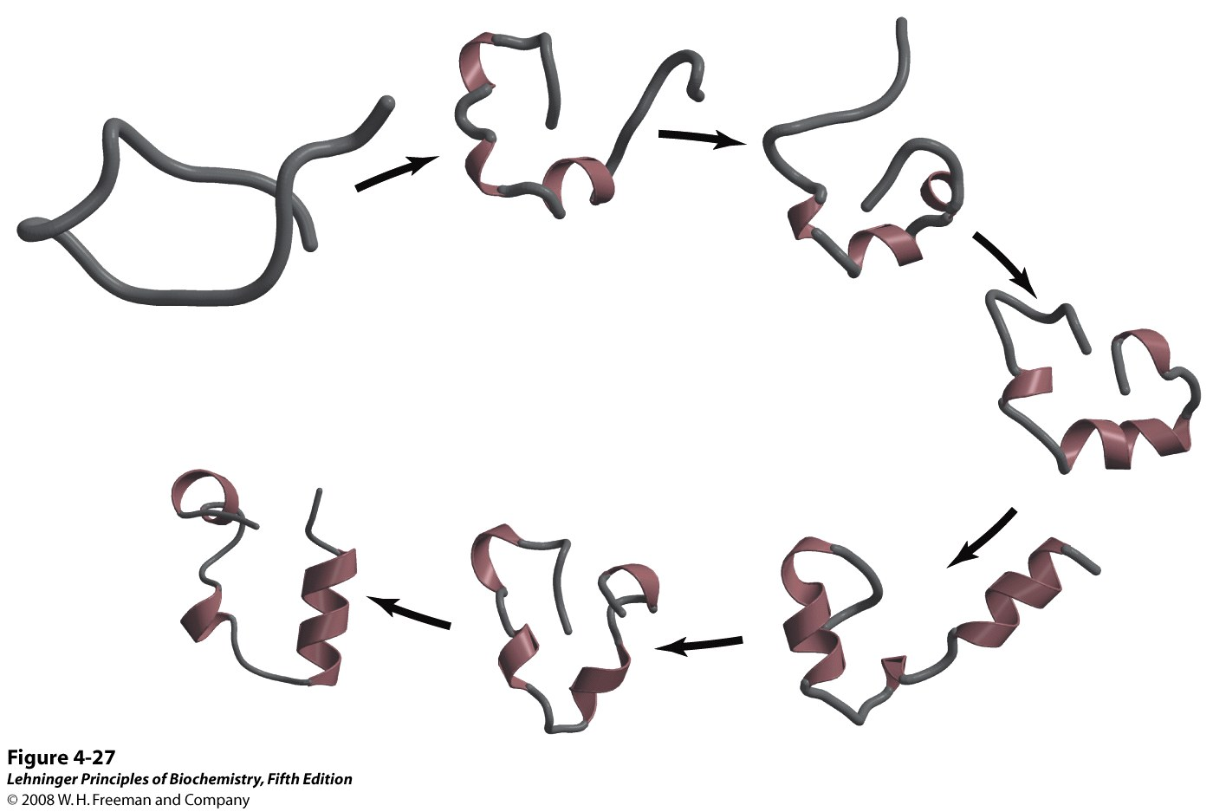
Notes:
FIGURE 4-27 A simulated folding pathway. The folding pathway of a 36-residue segment of the protein villin (an actin-binding protein found principally in the microvilli lining the intestine) was simulated by computer. The process started with the randomly coiled peptide and 3,000 surrounding water molecules in a virtual “water box.” The molecular motions of the peptide and the effects of the water molecules were taken into account in mapping the most likely paths to the final structure among the countless alternatives. The simulated folding took place in a theoretical time span of 1 ms.

